Slide 1
BLM 308 YAZILIM MÜHENDİSLİĞİ
Nesneye Yönelik Yazılım Tasarımı

Slide 2
Bu Hafta
Nesneye Yönelik Tasarım
  Temel kavramlar (tekrar)
  Tasarım Kalıpları
  Kullanım durumlarından tasarıma geçiş
Dr. Pınar Onay Durdu BLM 308 1213BAHAR

Slide 3
Nesneye Yönelik – Yapısal
Yapısal yaklaşımlar: veri ve süreç ön planda
Nesneye yönelik yaklaşımlar: veri ve süreç nesneler için bir arada düşünülür.
  Nesnelerin özellikleri ve ilgili oldukları süreçlerin bir arada düşünülmesi
Dr. Pınar Onay Durdu BLM 308 1213BAHAR

Slide 4
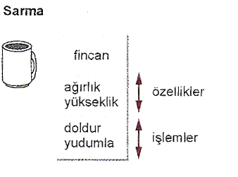
Hatırlatma:Nesneye yönelik temel kavramlar
Sarma: Veri ve süreç paketlerinin bir arada paketlenmesi
  Gereksiz detayların gizlenmesi de bu özellik tarafından sağlanmaktadır.
Dr. Pınar Onay Durdu BLM 308 1213BAHAR

Slide 5
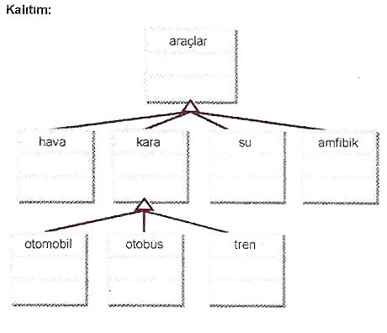
Hatırlatma:Nesneye yönelik temel kavramlar
Kalıtım: Daha genel nesne sınıflarından daha özel nesne sınıflarının özellik ve süreç edinmeleri
Dr. Pınar Onay Durdu BLM 308 1213BAHAR

Slide 6
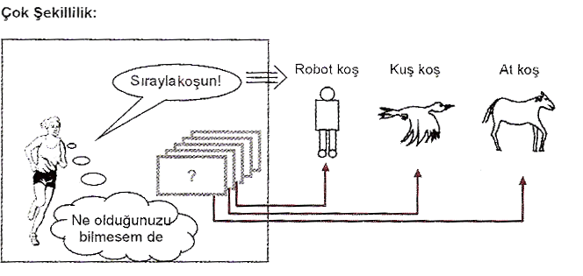
Hatırlatma:Nesneye yönelik temel kavramlar
Çok şekillilik: Aynı isimle tanımlanan bir sürecin, hangi nesne tarafından harekete geçirildiği ile ilgili olarak kendiliğinden değişik davranışlara girebilmesi.
  Şekildeki nesnelerin tipine bakılmaksızın koşturulması
Dr. Pınar Onay Durdu BLM 308 1213BAHAR

Slide 7
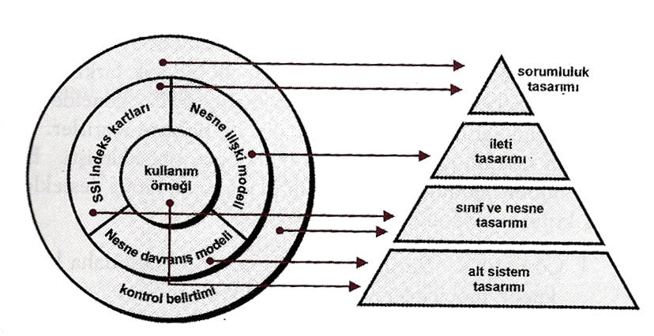
Nesneye yönelik çözümlemeden tasarıma geçilmesi
Dr. Pınar Onay Durdu BLM 308 1213BAHAR

Slide 8
Nesneye yönelik çözümlemeden tasarıma geçilmesi
Kavramsal sınıflar
Yazılım sınıfları
  Sınıflar arası etkileşimler
  Sorumlulukların sınıflara atanması = nesnelere metodların eklenmesi
Dr. Pınar Onay Durdu BLM 308 1213BAHAR

Slide 9
Nesneye yönelik çözümlemeden tasarıma geçilmesi
Bir sorumluluğu gerçekleştirmek için bir nesne başka nesnelerle işbirliği içinde çalışabilir.
  ➔ Etkileşim Diyagramları
      İşbirliği (collaboration) diyagramları
      Ardışıl (sequential) diyagramları
      Durum (state) diyagramları (gerekli değil ama kullanılabilir)
Dr. Pınar Onay Durdu BLM 308 1213BAHAR

Slide 10
Tasarım Kalıpları
Nesneye yönelik programlamada, genellikle aynı tarz problemler karşımıza çıkar ve
  "Ben bunu daha önce çözmemiş miydim?" gibi bir soru aklınıza gelir.
Çünkü genelde karşılaşılan sorunlar,
  "Bu sistemdeki raporlama bölümüne word belgesinin yanına bir de excel raporları ekleyemez miyiz?" ya da
  "Sistemin X parçası artık çok eski kaldı, bu parçayı yeni bir teknoloji kullandığımız Y parçası ile değiştirmek istiyoruz, ne dersin?" gibi sorunlardır.
Klasik bir nesneye yönelik yaklaşımla, dikkatli incelediğimizde aslında bu tarz "değişikliklerin" daha önce başka sistemlerde de yapıldığını görebiliriz.
Bu durumda, niye önceki deneyimlerimizden yararlanıp işimizi kolaylaştırmıyoruz?
Dr. Pınar Onay Durdu BLM 308 1213BAHAR

Slide 11
Tasarım Kalıpları
Tasarım kalıpları, nesneye yönelik programlamanın en çok üzerinde durduğu iki kavram üzerine kurulmuştur:
  Tekrar kullanılabilirlik ve
  ortak bir terminoloji.
Genel olarak, karşımıza tekrar tekrar çıkan problemler için ortak bir çözüm sağlayan ve problemin temeline bir çözüm sağlayan yöntemlere tasarım kalıpları denir.
Dr. Pınar Onay Durdu BLM 308 1213BAHAR

Slide 12
Tasarım Kalıpları
Sıklıkla karşılaşılan, tanımlanabilir bir probleme sistematik bir çözüm getiren prensiplere, tasarım kalıpları adı verilir.
  Probleme getirdikleri çözümü belirten, kolay hatırlanan ve iletişimi kolaylaştıran isimler verilir
Kalıplar, tanımı yapılmış bir problemin en iyi çözümünü sağlar
Tasarımın kalbi olan sorumlulukların atanmasında izlenmesi gereken temel yolları tarif eder.
Dr. Pınar Onay Durdu BLM 308 1213BAHAR

Slide 13
Dörtlü Çete (Gang of Four, kısaca GoF) yazılım tasarım desenleri
Yazılım tasarım örüntüleri 1994 tarihinde Tasarım Örüntüleri:Tekrar kullanılabilir Nesneye Yönelik Yazılımın Temelleri (Design Patterns: Elements of Reusable Object-Oriented Software ISBN 0-201-63361-2) adıyla yayınlanan kitap ile yaygınlaşmaya başlamış.
Kitabın yazarları Erich Gamma, Richard Helm, Ralph Johnson ve John Vlissides bilgisayar bilimleri çevresinde Dörtlü Çete olarak anılır olmuştur.
Dörtlü Çete isimi kitabın isminin uzun olmasından dolayı konuyla ilgili e-postalarda kısaltma yapılarak, yazarları kastederek, kitabın "Dörtlü Çetenin Kitabı" (Book of GoF) olarak anılmasıyla ortaya çıkmıştır.
Dr. Pınar Onay Durdu BLM 308 1213BAHAR

Slide 14
GoF yazılım tasarım desenleri
Toplam 23 adet GoF vardır:
GRASP desenleri
GRASP = General Responsibility Assignment Software Patterns (Genel Sorumluluk Atama Yazılım Desenleri)
  Yaratıcı (Creator)
  Bilginin Uzmanı (Information Expert)
  İyi uyum(High Cohesion)
  Az bağımlılık ( Low couplig)
  Denetçi (Controller)
Dr. Pınar Onay Durdu BLM 308 1213BAHAR

Slide 15
Yaratıcı (Creator)
Problem : Bir sınıftan nesne yaratma sorumluluğu kime verilecek
  Nesneye yönelik sistemlerde nesne yaratımı sıklıkla yapılan işlemlerden biridir.Yaratıcılık sorumluluğu doğru verildiğinde
    az bağımlı,
    anlaşılır ve
    yeniden kullanılabilir tasarım gerçekleştirilebilir
Çözüm:
  B, A nesnelerini içeriyorsa (kümeleme ilişkisi dahil)
  B, A nesnelerinin kaydını tutuyorsa
  B, A nesnelerini sıkı bir biçimde kullanıyorsa
  A’nın yaratlması için gerekli verilere B sahipse (B, A’nın yaratılmasında bilginin uzmanıysa)
    ➔ B sınıfına A sınıfından nesne yaratma sorumluluğu verilir
Dr. Pınar Onay Durdu BLM 308 1213BAHAR

Slide 16
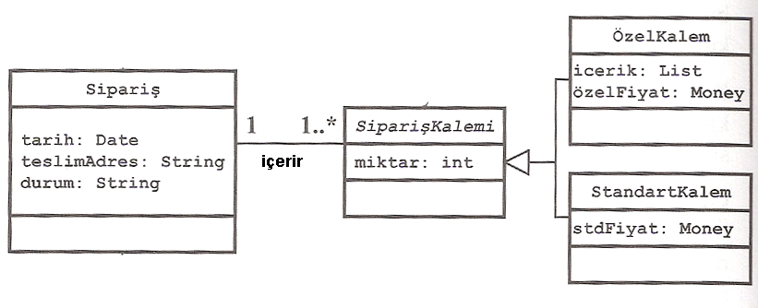
Yaratıcı (Creator)
Örnek:
Kahve sitesinde, SiparişKalemi nesnesini kimin yaratacağı
  Sipariş birçok Sipariş Kalemi içerir
  ➔ Sipariş Kalemlerini yaratma sorumluluğu Siparişindir.
SiparişEkle ()
Dr. Pınar Onay Durdu BLM 308 1213BAHAR

Slide 17
Bilginin Uzmanı (Information Expert)
Problem: Nesnelere sorumluluk atamanın temel prensibi nedir?
  Sorumluluklar doğru atanırsa,
    sistemin anlaşılabilirliği artar,
    bakımı ve genişletilebilmesi kolaylaşır,
    uygun ve yeniden kullanılabilir çözümler üretilebilir
Çözüm: Sorumluluğun o bilginin uzmanına, yani onu yerine getirecek veriye sahip olan sınıfa atanması
Dr. Pınar Onay Durdu BLM 308 1213BAHAR

Slide 18
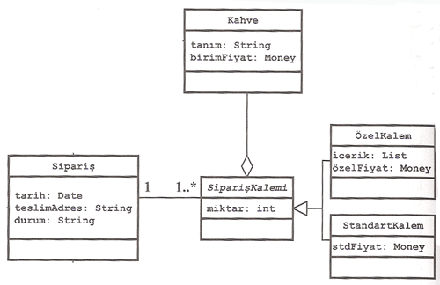
Bilginin Uzmanı (Information Expert)
Örnek:
  Kahve Sitesinde bir siparişin toplam bedelinin bilinmesi sorumluluğunu almak için en uygun sınıf Sipariş sınıfıdır
    Ancak Sipariş sınıfı tek başına bu bilgiye sahip değildir.
    Sipariş kalemlerinin toplam bedellerini bilme sorumluluklarını bilme sorumluluğu kendilerindedir
    Bir sipariş kaleminde birden fazla kahve yer alabilir.
    Bu nedenle Sipariş Kalemi, kendi bedelini hesaplayabilmek için Kahve nesneleri ile işbirliği yapılmalıdır
bul ()
AltToplamAl ()
toplamAl ()
Dr. Pınar Onay Durdu BLM 308 1213BAHAR
AltToplamAl ()

Slide 19
Az bağımlılık ( Low couplig)
Problem: Az bağımlılık, değişikliklerden az etkilenme ve artan yeniden kullanılabilirlik nasıl sağlanır.
Fazla bağımlılık tercih edilmez:
  Bir sınıftaki değişim bağımlı diğer sınıfları da etkiler
  Sınıfları birbirinden ayrı olarak anlamak zordur.
  Bağımlılıktan ötürü sınıfı yeniden kullanmak zordur
Dr. Pınar Onay Durdu BLM 308 1213BAHAR

Slide 20
İyi uyum (high cohesion)
Problem: Karmaşıklığı nasıl yönetilebilir yapacağız?
  Bir sınıfa atanan sorumlulukların birbiri ile ilgili olması ve belirli bir konuya yoğunlaşması beklenir.
  Eğer bir sınıf çok fazla iş yapıyorsa ve sorumluları birbirinden farklı ise, sınıfta uyum kötüdür
Çözüm: Sorumluluk karmaşıklığı azaltacak şekilde atanmalıdır.
Dr. Pınar Onay Durdu BLM 308 1213BAHAR

Slide 21
Denetçi (Controller)
Sisteme olayları alma ve kontrol etme sorumluluğunu hangi sınıf alacak?
Çözüm: Tüm sistemi veya alt sistemi temsil eden bir sınıf denetçi (facade controller) olarak kullanılabilir
  Denetçi nesneleri sistem olaylarını algıladıktan ve kontrol işlemlerini yaptıktan sonra bu olayları ilgili işlemleri yapacak olan nesnelere aktarırlar.
Dr. Pınar Onay Durdu BLM 308 1213BAHAR

Slide 22
Daha fazla GRASP desenleri
Çok şekillilik (polymorphism)
Yapay sınıf (pure fabrication)
Dolaylılık-arabirim (indirection)
Değişimlerden korunma (protected variation)
Dr. Pınar Onay Durdu BLM 308 1213BAHAR

Slide 23
Kullanım Senaryolarının Gerçeklenmesi
Analizde hazırlanan kullanım durumu senaryoları, tasarımda işbirliği içinde çalışan nesneler şeklinde gerçeklenir
Senaryoların gerçeklenmesi için diyagramlar kullanılır:
  Ardışıl diyagramlar (sequence diagrams)
  İşbirliği diyagramları (collaboration diagrams)
  Yazılım sınıf diyagramları (class diagrams)
Dr. Pınar Onay Durdu BLM 308 1213BAHAR

Slide 24
Kullanım Senaryolarının Gerçeklenmesi
Senaryolar
Ardışıl
diyagramlar
Sorumluluklar
Sözleşmeler
Sorumlulukların
atanması
İşbirliği
diyagramları
Tasarım Kalıpları
ve Prensipleri
Yazılım sınıf
diyagramları
Dr. Pınar Onay Durdu BLM 308 1213BAHAR

Slide 25
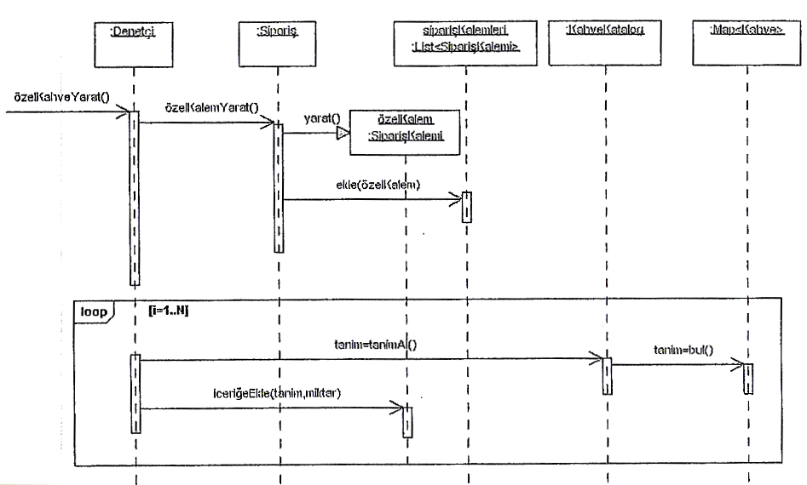
Özel kahve Siparişi işleminin ardışıl diyagramı
Dr. Pınar Onay Durdu BLM 308 1213BAHAR

Slide 26
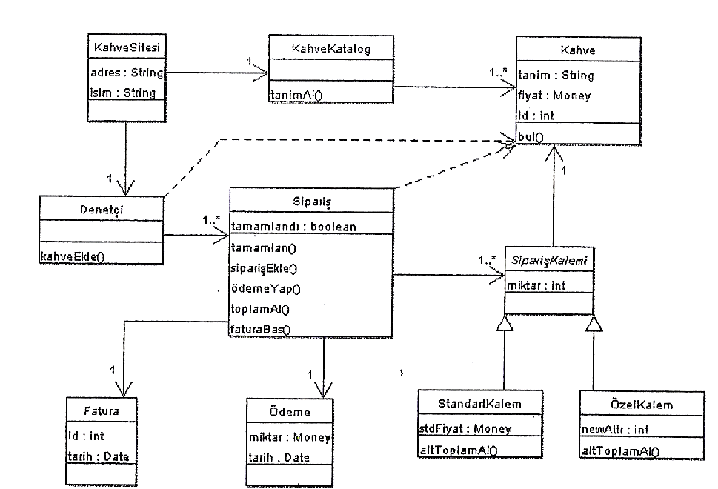
Kahve sitesinin tasarım sınıf diyagramı
Dr. Pınar Onay Durdu BLM 308 1213BAHAR

Slide 27
Referanslar
Arifoğlu, A & Doğru A. (2001), Yazılım Mühendisliği: Yöntemler, Metodolojiler, CASE Ortamları, Günün Teknolojisi. Ankara: SAS bilişim Yayınları
Ergin, T. (2004). Tasarım Kalıpları – 1. http://www.csharpnedir.com/makalegoster.asp?MId=352
Kalıpsiz, O., Buharalı, A., Biricik, G. (2005). Bilgisayar Bilimlerinde Sistem Analizi ve Tasarımı Nesneye Yönelik Modelleme. İstanbul: Papatya Yayıncılık
Pressman, R. S. (2005). Software Engineering: A Practitioner’s Approach, New York: McGraw Hill
Sarıdoğan, E. (2004) Yazılım Mühendisliği, İstanbul: Papatya Yayıncılık
Sevgi, C. (2007). CTIS 359 Lecture Notes.
Sommerville, I. (1996) Software Engineering. Essex: Addison Wesley.
Dr. Pınar Onay Durdu BLM 308 1213BAHAR

